Slide 1

苏教版三年级语文下册第七单元
恐龙

Slide 2
学习目标
1.学会本课生字，理解由生字组成的词语。
2.能正确、流利、有感情地朗读课文；理解课文内容，了解恐龙的种类，形态和生活习性。

Slide 3

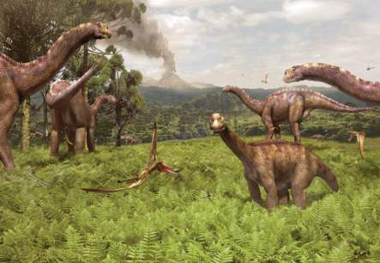
恐龙

Slide 4
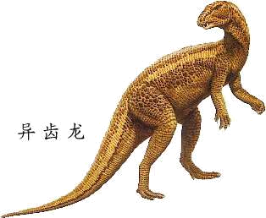
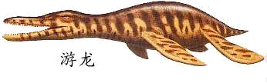

Slide 5
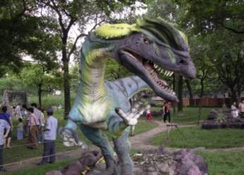
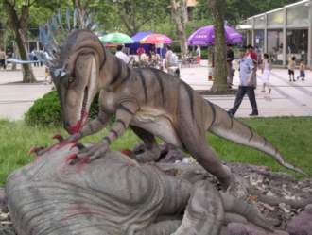
双冠龙
恐爪龙

Slide 6
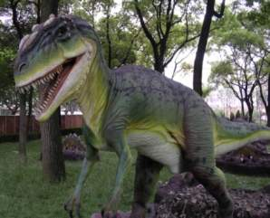
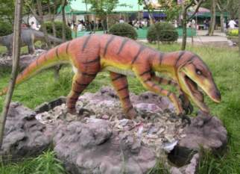
异特龙
迅猛龙

Slide 7
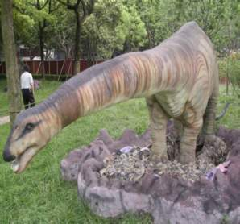
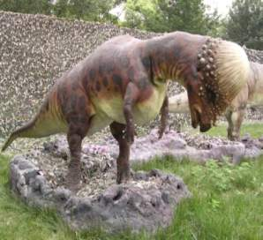
腕 龙
肿头龙

Slide 8

朗读课文，要求：
1.读准字音，读顺句子，读通课文。
2.找出本课的生字，并画出不懂的地方。
3.联系上下文和生活积累或借助字典理解生词的意义。
4.初步了解课文的主要内容。

Slide 9

yì màn diào jiàn xíng
亿 漫 吊 剑 型
wèi měng chǐ bǐ mí
畏 猛 齿 匕 迷
掌握生字

Slide 10

zhǎo fù liáng qī
沼 覆 梁 戚
tún áo fēng
豚 翱 锋
我会认

Slide 11


课文给我们介绍了几种恐龙？

Slide 12

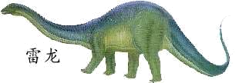
朗读课文,讨论:
1.课文介绍了六种恐龙及恐龙的亲戚，他们在外形上有什么特点？
雷龙：
庞然大物、身体比六头大象还要重

Slide 13
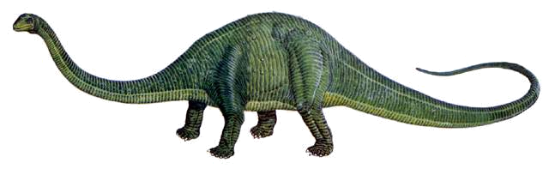
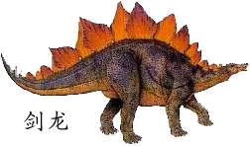
朗读课文,讨论:
梁龙：
剑龙：
身体很长、足有二十多米
背上插着两排三角形的剑板尾巴上有四根利剑一样的尾刺
梁龙

Slide 14
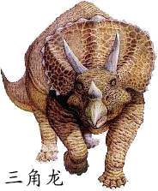
朗读课文,讨论:
三角龙 ：
鱼龙：
三只大角、每只一米长
像海豚，在水中寻找食物

Slide 15
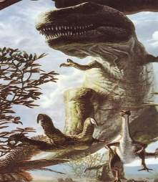
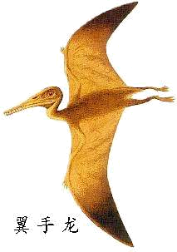
朗读课文,讨论:
翼龙：
霸王龙：
长着翅膀，能展翅高飞
大脑袋，短身子
霸王龙

Slide 16
朗读课文,讨论:
2.下列句子运用了什么说明方法？
雷龙是个庞然大物，它的身体比六头大象还要重，它每踏下一步就发出一声轰响，好似雷鸣一般。

Slide 17
朗读课文,讨论:
梁龙的身体很长，从头到尾足有二十多米，走起路来，好像是一架移动的吊桥。
翼龙身体两侧长着翅膀，展翅高飞时，如同一架在天空中翱翔的轻型飞机。

Slide 18

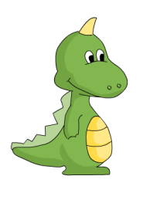
你会吗？
根据下列思路，复述本文。
恐龙的生活年代 恐龙的种类 恐龙的亲戚 恐龙的食物 恐龙的繁殖 恐龙的消失

Slide 19
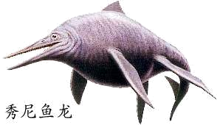

你知道吗？

Slide 20


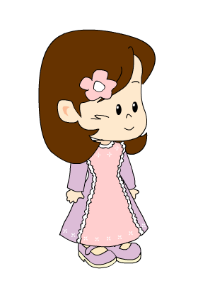
你还了解哪几种恐龙，能给同学们介绍一下吗？

Slide 21

读一读
写一写
匕首 牙齿 轻型 展翅高飞
谜团 茂密 凶猛 望而生畏

